Slide 1
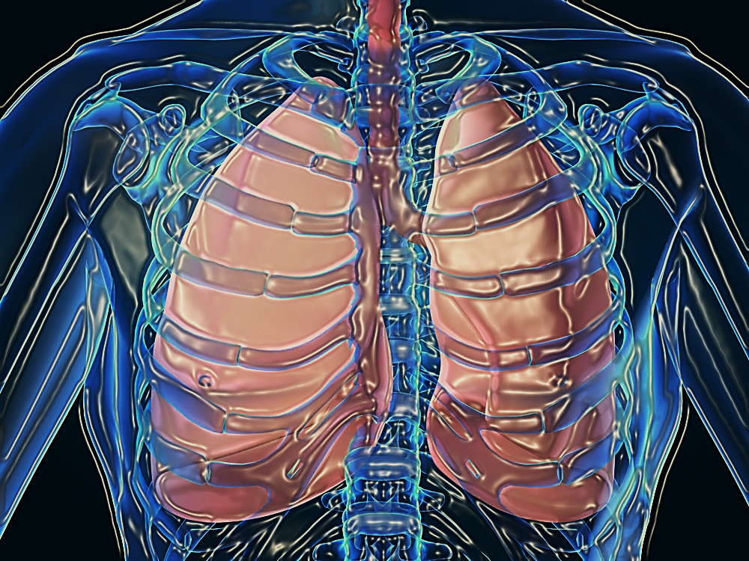
Дыхательная
система

Slide 2
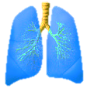
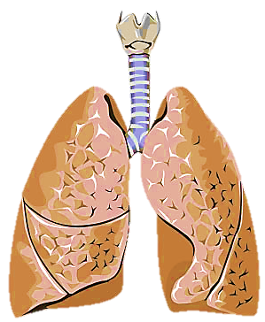
Дыхание – это совокупность физиологических процессов, обеспечивающих между организмом и окружающей средой сложную цепь биохимических реакций с участием кислорода

Slide 3
Значение дыхания
Обеспечение организма кислородом
Образование и удаление двуокиси углерода
Удаление конечных продуктов обмена веществ
Окисление органических соединений с высвобождением энергии

Slide 4
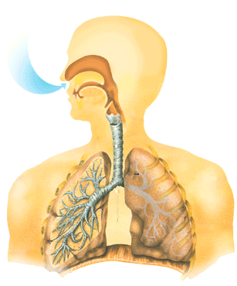
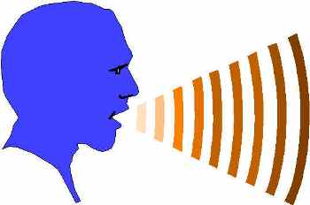
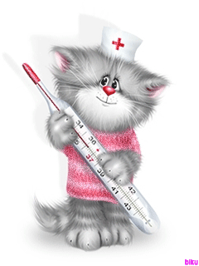
Обеспечивают
газообмен
Участвуют в голосо-
образовании
Участвуют в теплорегуляции
Функции органов
дыхания

Slide 5
Дыхательная система
Верхние
дыхательные
пути
Органы дыхания
Нижние
дыхательные пути
Носовая полость
Легкие
Гортань
Ротовая полость
Трахея
Глотка
Бронхи

Slide 6
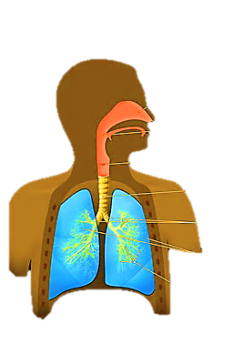
Кликни на звездочки
Полость носа
Глотка
Гортань
Трахея
Бронхи
Легкие
Бронхиолы

Slide 7
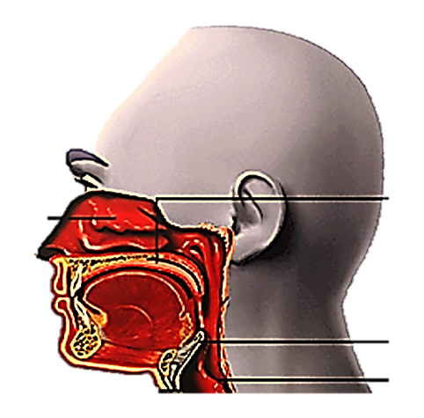
Верхние дыхательные пути
Носовая полость
Ротовая полость
Надгортанник
Глотка

Slide 8
Носовая полость
Образована лицевыми костями, хрящами и разделена на две симметричные половины.
В полость носа открывается носослезный канал, по которому выводится избыток слезной жидкости.

Slide 9
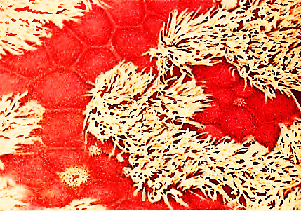
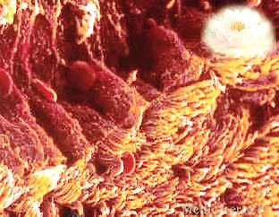
Слизистая оболочка выстилающая носовую полость обильно снабжена ресничками, кровеносными сосудами и железами выделяющими слизь.

Slide 10
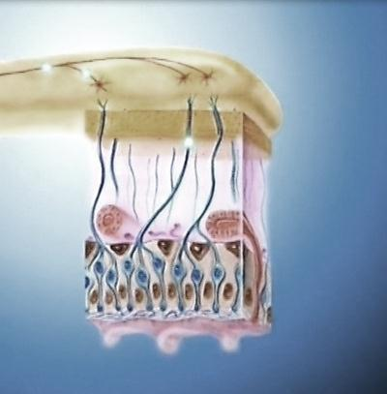
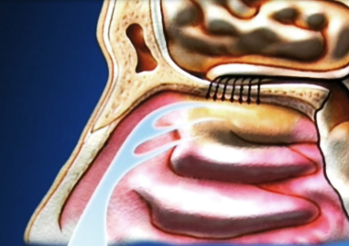
В носовой полости располагаются рецепторы органа обоняния
От чувствительных клеток-рецепторов отходят нервные волокна объединяющиеся в обонятельный нерв.

Slide 11
В носовой полости
Увлажняется
Обеззараживается
Анализируется
Очищается
Согревается
Воздух

Slide 12
Гортань
Обеспечивает прохождение воздуха
Голосовой аппарат
Участвует в акте глотания

Slide 13
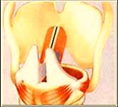
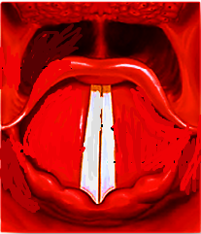
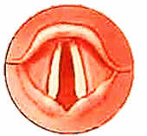
В средней части гортани, на боковых стенках, имеется 2 пары складок, образованных верхними и нижними голосовыми связками, натянутыми между хрящами. Пространство между связками называется голосовой щелью.
Связки
Голосовая щель

Slide 14
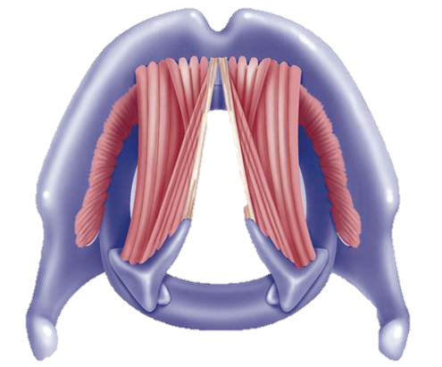
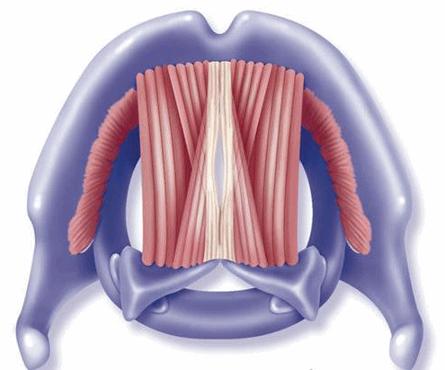
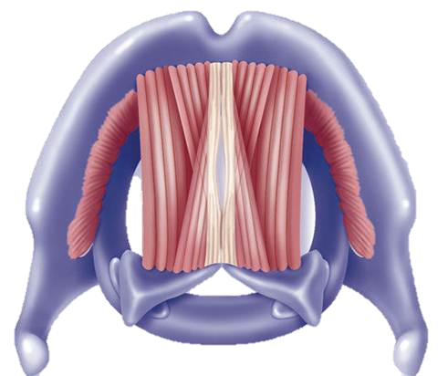
Звук появляется при неполном смыкании голосовой щели, прохождение через нее воздуха, который колеблет голосовые связки.
Человек молчит – голосовая щель треугольной формы и достаточно велика.

Slide 15
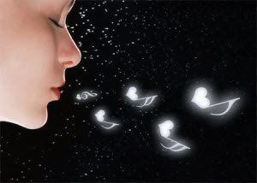
Образование звука
Воздух
Голосовая щель
Колебания голосовых связок
Звук

Slide 16
Высота голоса человека связана с длиной голосовых связок.
Чем короче голосовые связки, тем больше частота их колебаний и тем выше голос.
У женщин голосовые связки короче, чем у мужчин.
Поэтому у женщин голос выше.
СОПРАНО
АЛЬТ
Высота голоса
ТЕНОР
БАРИТОН
БАС
Длина голосовых связок
Голосовые связки могут совершать от 80 до 10000 колебаний в 1 секунду

Slide 17
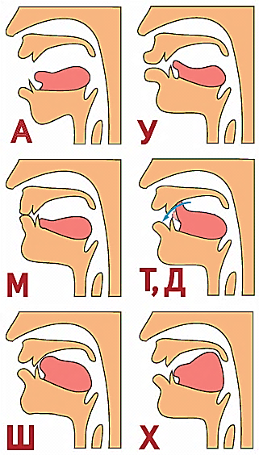
Окончательное формирование звуков речи человека происходит в полостях глотки, носоглотки, рта и носа, при изменении положения языка, губ, нижней челюсти.

Slide 18
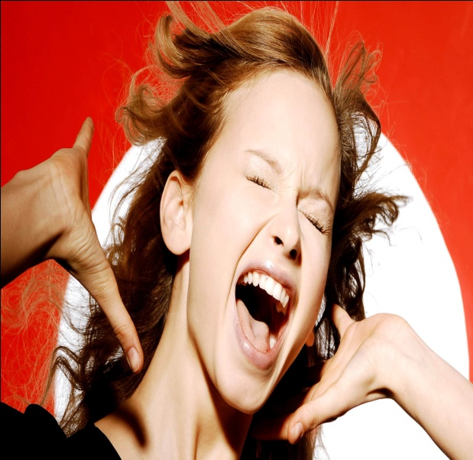
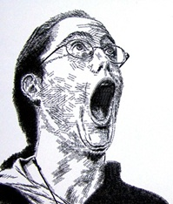
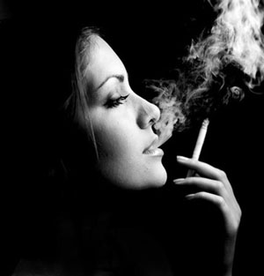
Гигиена голосового
аппарата
Крик повреждает голосовые связки, что может вызвать их воспаление, привести к хрипоте или потере голоса. При шепоте связки расслабляются и смыкаются не полностью.
Частые воспаления дыхательных путей, курение и алкоголь оказывают негативное влияние на голосообразующий аппарат.

Slide 19
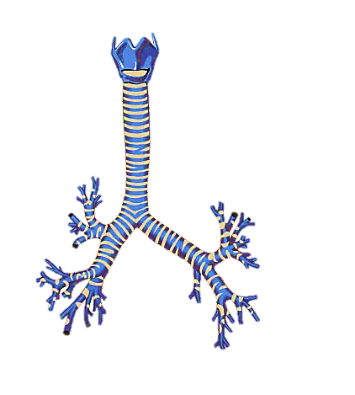
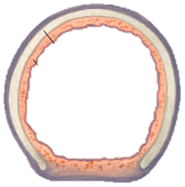
Трахея и
бронхи
Трахея – трубка (10-15 см), состоящая из хрящевых полуколец.
Хрящевое полукольцо
Трахея делится на два главных бронха, которые имеют хрящевые кольца.

Slide 20
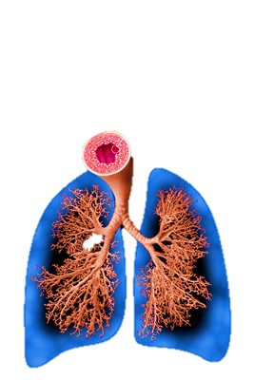
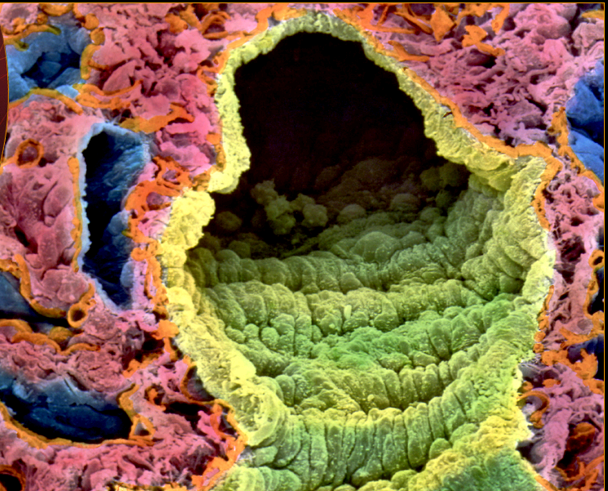
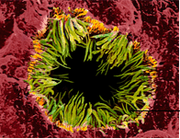
Внутренняя поверхность трахеи и бронх выстлана ресничками, задерживающими пыль

Slide 21
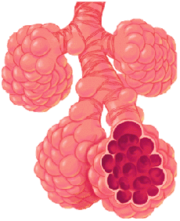
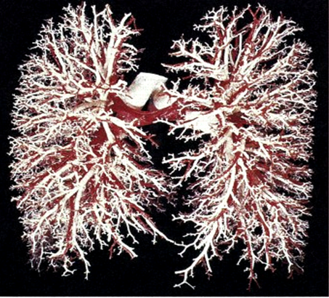
В легких каждый бронх разветвляется, подобно дереву. Концы самых мелких бронхиальных трубочек заканчиваются гроздьями тонкостенных легочных пузырьков - альвеол.

Slide 22
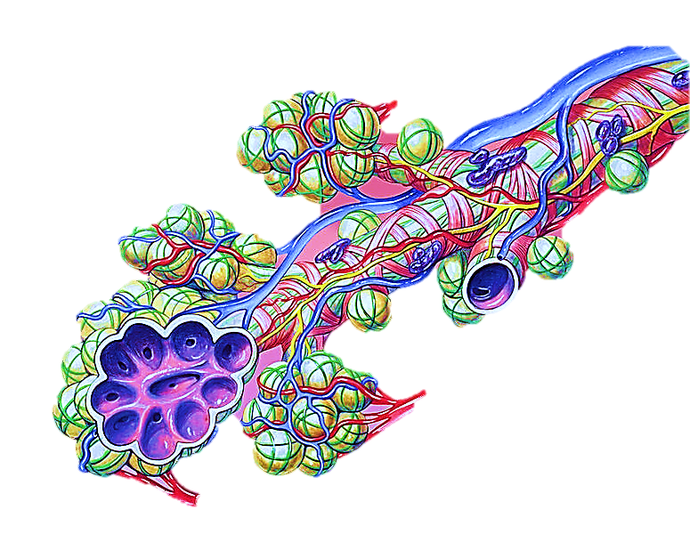
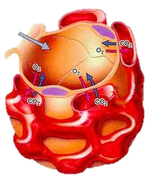
Альвеолы
Легочные пузырьки -альвеолы образуют губчатую массу, которая формирует легкие.
В каждом легком 300-350 млн. альвеол, их общая поверхность превышает 100 м2 , что в 50 раз больше поверхности тела.

Slide 23
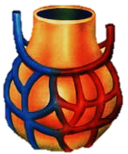
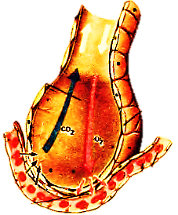
Стенки альвеол образованы одним слоем эпителиальных клеток и густо оплетены капиллярами.
Эпителиальные клетки выделяют биологически активные вещества образующие пленку - сурфактант, выстилающую внутреннюю поверхность альвеол. Пленка поддерживает объем альвеол и обеззараживает микроорганизмы.

Slide 24
Легкие
Легкие – парный орган. Левое легкое состоит из двух-, правое из трех долей.
Снаружи каждое легкое покрыто гладкой блестящей оболочкой из соединительной ткани –легочной плеврой.
Внутренняя стенка грудной полости выстлана пристеночной плеврой.
Между плеврами находится плевральная полость, которая увлажнена и не содержит воздуха.

Slide 25
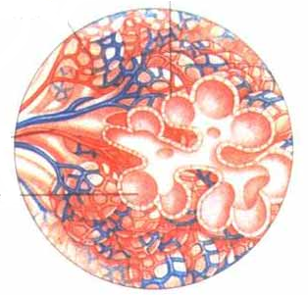
Этапы процесса дыхания
Внешнее дыхание
Вдох
Выдох
Перенос газов
кровью
Артериальная
кровь
Венозная
кровь
Ткани
Тканевое дыхание

Slide 26
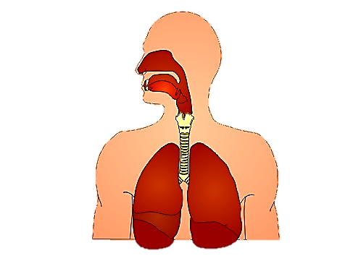
Внешнее дыхание
Под внешним дыханием понимают газообмен между организмом и окружающей средой, включающий поглощение кислорода и выделение углекислого газа, а также транспорт этих газов внутри организма.

Slide 27
В дыхании активно участвуют межреберные мышцы и диафрагма: их движения направлены на увеличение объема грудной полости, чтобы легкие могли расправиться и наполниться воздухом.
Диафрагма
Вдох
Выдох

Slide 28
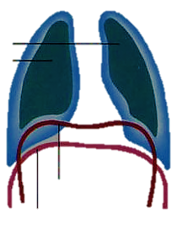
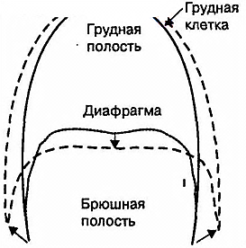
Во время вдоха объем грудной клетки увеличивается, а во время выдоха – уменьшается.
Легкие
Выдох
Вдох

Slide 29
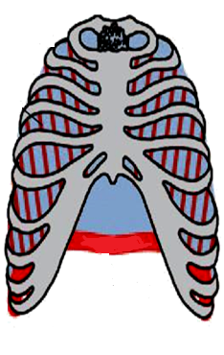
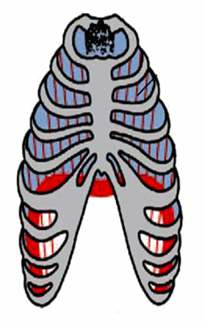
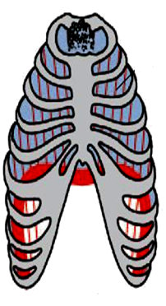
Вентиляция легких
При сокращении межрёберных мышц и диафрагмы лёгкие растягиваются – вдох.
При расслаблении межрёберных мышц и диафрагмы лёгкие сжимаются - выдох.

Slide 30
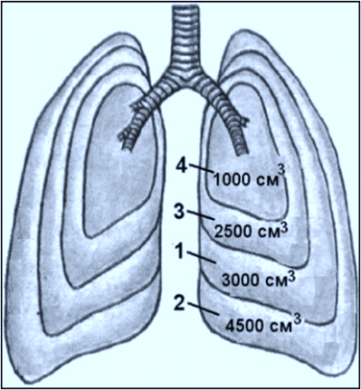
ЖЕЛ (жизненная емкость легких)— максимальное количество воздуха, которое может выдохнуть человек после самого глубокого вдоха.
Слагается из дыхательного, дополнительного, резервного объемов воздуха.
Дыхательный объем — количество воздуха, которое вдыхается и выдыхается при спокойном дыхании.
Объем воздуха, который человек может вдохнуть после спокойного вдоха, называется дополнительным.
Объем воздуха, который человек может выдохнуть после спокойного выдоха, называется резервным.
В дыхательных путях всегда остается остаточный объем, объем воздуха, который человек не может выдохнуть (около 1000 см³).
Дыхательное мертвое пространство объем дыхательных путей, в котором не происходит газообмена.

Slide 31
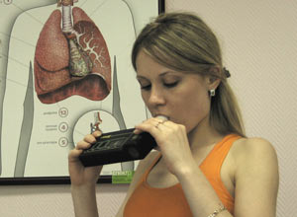
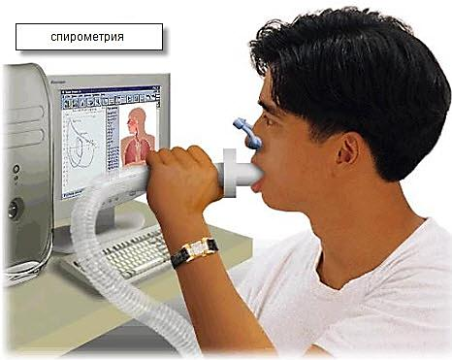
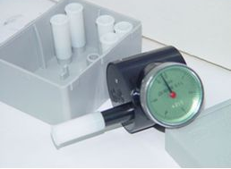
Жизненная емкость легких измеряется при помощи прибора спирометра.

Slide 32
Единицы измерения объема воздуха, мл | 1500- 2500 | Глубокий вдох |  | Жизненная емкость легких 3500-4500
 | 500 |  | Дыхательный объем
 | 1500 | Глубокий выдох
 | 1000 | Остаточный объем
 | 150 | Объем мертвого пространства

Slide 33
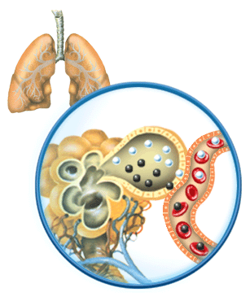
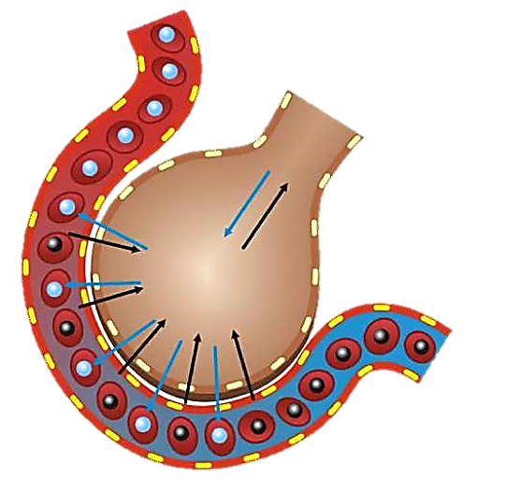
Легочное дыхание.
Газообмен между воздухом и кровью происходит путем диффузии по разности концентраций газов.

Slide 34
Запомни!
 | О₂ | N₂ | CO₂
Вдох | 21% | 79% | 0,03%
Выдох | 16% | 79% | 4%
Проникает в капилляры | 5% | - | -
Удаляется из капилляров | - | - | 3,97%

Slide 35
Внутреннее дыхание
Кислород O₂
диффундирует из плазмы
крови в межклеточное
вещество других тканей и
далее - в клетки.
Выделяемый клетками углекислый газ CO₂ , наоборот, поступает в кровь, где частично связывается гемоглобином, а большей частью - с водой.
O₂
CO₂
Межклеточная жидкость
Артериальная кровь превращается в венозную.

Slide 36
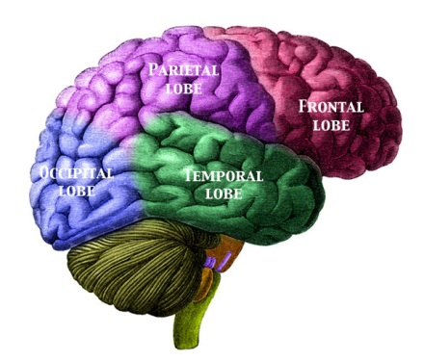
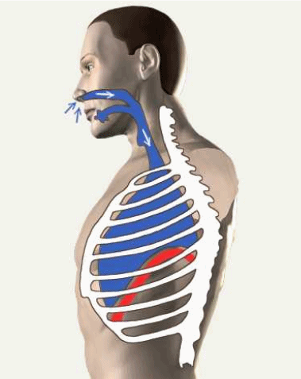
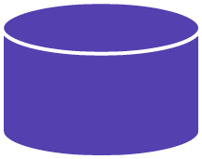
Гуморальная ругуляция
дыхания
Увеличение в крови концентрации СО2
Дыхательные центры продолговатого мозга
Диафрагма
Межреберные мышцы

Slide 37
Избыток
СО2
В результате усиления вентиляции легких дыхание приостанавливается, т.к. концентрация CO₂ в крови снижается.
Усиливает
Частота и глубина дыхания
Ослабляет
Недостаток
СО2

Slide 38
НЕРВНАЯ РЕГУЛЯЦИЯ
Непроизвольная регуляция частоты и глубины дыхания.
Произвольная регуляция частоты и глубины дыхания.
Кликни
Кликни
Осуществляется
Осуществляется
Дыхательным центром продолговатого мозга.
Корой больших полушарий.
Воздействие на холодовые, болевые и др. рецепторы может приостановить дыхание.
Мы можем произвольно ускорить или остановить дыхание.

Slide 39
Защитные реакции
Если инородные частицы преграждают путь вдыхаемому воздуху, то возникают специальные дыхательные действия – чихание и кашель, которые выталкивают эти частицы. Кашель освобождает бронхи, трахею и горло, а чихание создает мощный поток воздуха в носовой полости. Установлено, что при чихании воздух выталкивается со скоростью 150 км\час.

Slide 40
Гигиена дыхания
Дышать рекомендуется через нос, т.к. при дыхании ртом в легкие поступает холодный воздух, что и является причиной простудных заболеваний.
Больной человек, не соблюдающий правил гигиены, становится источником инфекции.
При воспалительных процессах возникает кашель, помогающий удалять слизь из дыхательных путей.

Slide 41
Глотая крупные куски пищи,
можно подавиться перекрыть трахею.
Помоги себе сам!
Помоги другому!

Slide 42
ЭТО ИНТЕРЕСНО
300-350 млн. альвеол с общей площадью – 100 кв.м
Длина легочного капилляра – 7-8 мкм
Через капилляры альвеол кровь проходит за 0,8 с, но гемоглобин успевает насытиться кислородом
Мы всегда говорим на выдохе. Только в редких случаях мы это делаем на вдохе, произнося короткие слова, например «да» или «нет»

Slide 43
Дым сигареты
Угарный газ
Стирол
Синильная кислота
Никотин
Нервно-сердечные
яды

